Slide 1

Code Retreat
Pieter Vandewaetere

Slide 2
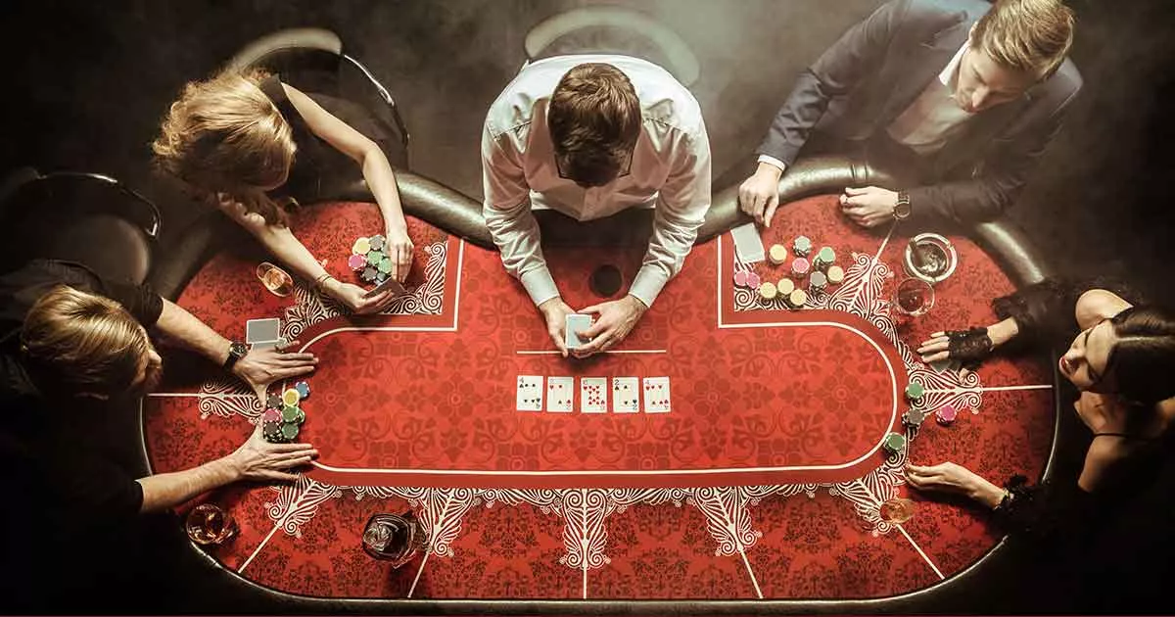
Texas hold’em

Slide 3
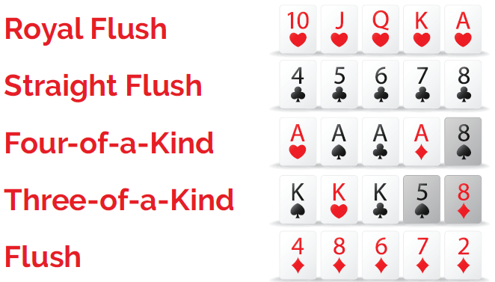
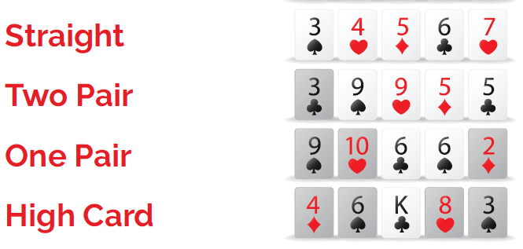
Texas hold’em - Doel
Beste combinatie maken van kaarten maken ( 2 in eigen hand, 5 community cards)

Slide 4
Texas hold’em - Regels
Spelers krijgen elk 2 eigen kaarten (Hole cards)
Gedurende verchillende bettings rounds komen er kaarten in het midden van het speelbord (community cards)
Door een combinatie te maken van je eigen kaarten en de community kaarten probeer je de beste hand te maken
Er zijn 4 verschillende bettings rounds: - Pre-flop
- Flop - Turn - River
Elke ronde kan elke speller de volgende acties uitvoeren: - Check - Call - Bet - Fold
Blinds - Small blind - Big blind

Slide 5
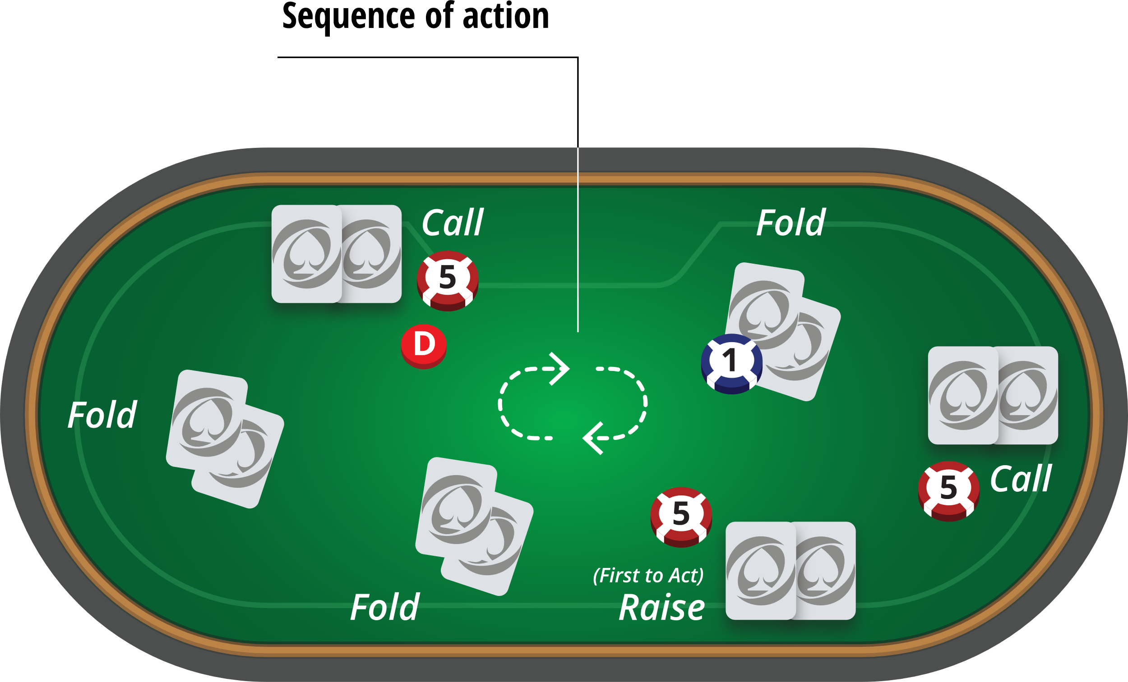
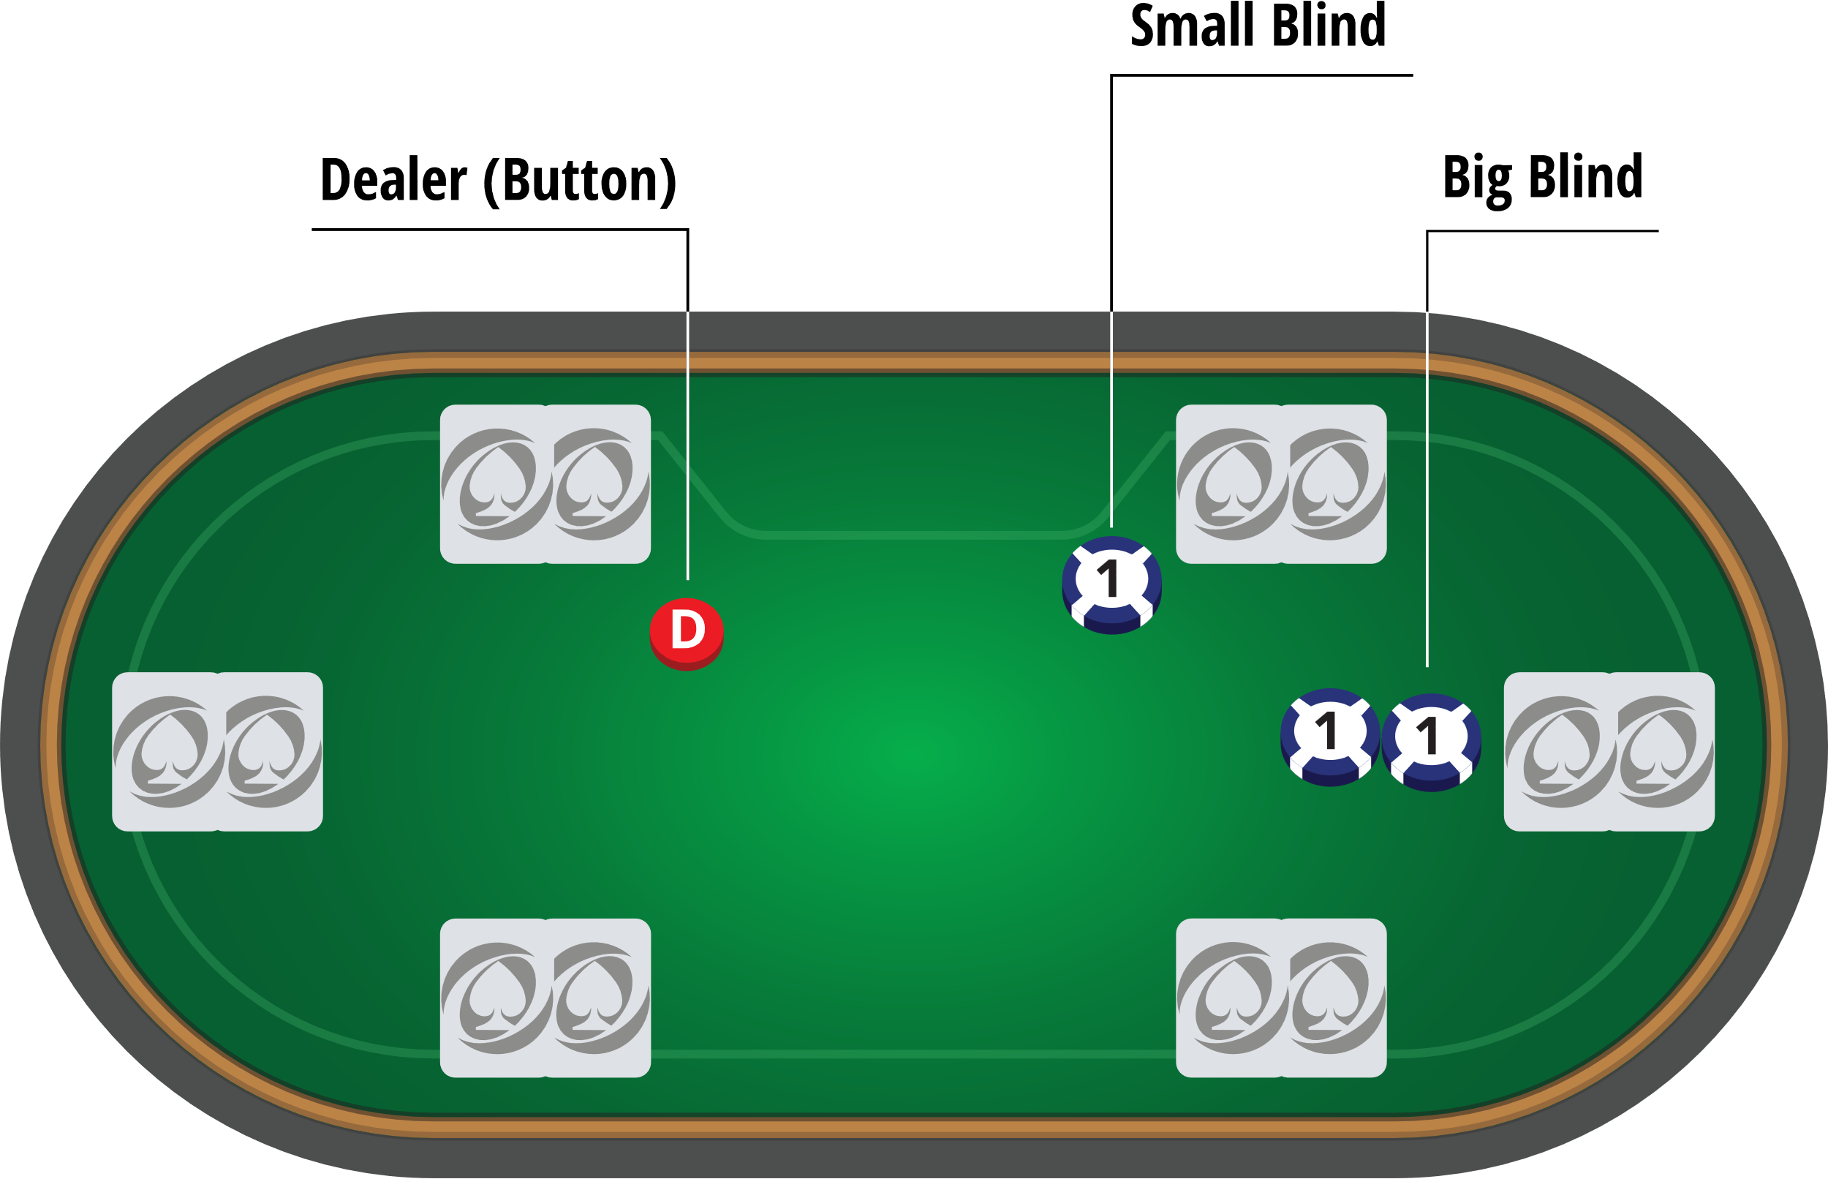
Texas hold’em – Voorbeeld hand

Slide 6
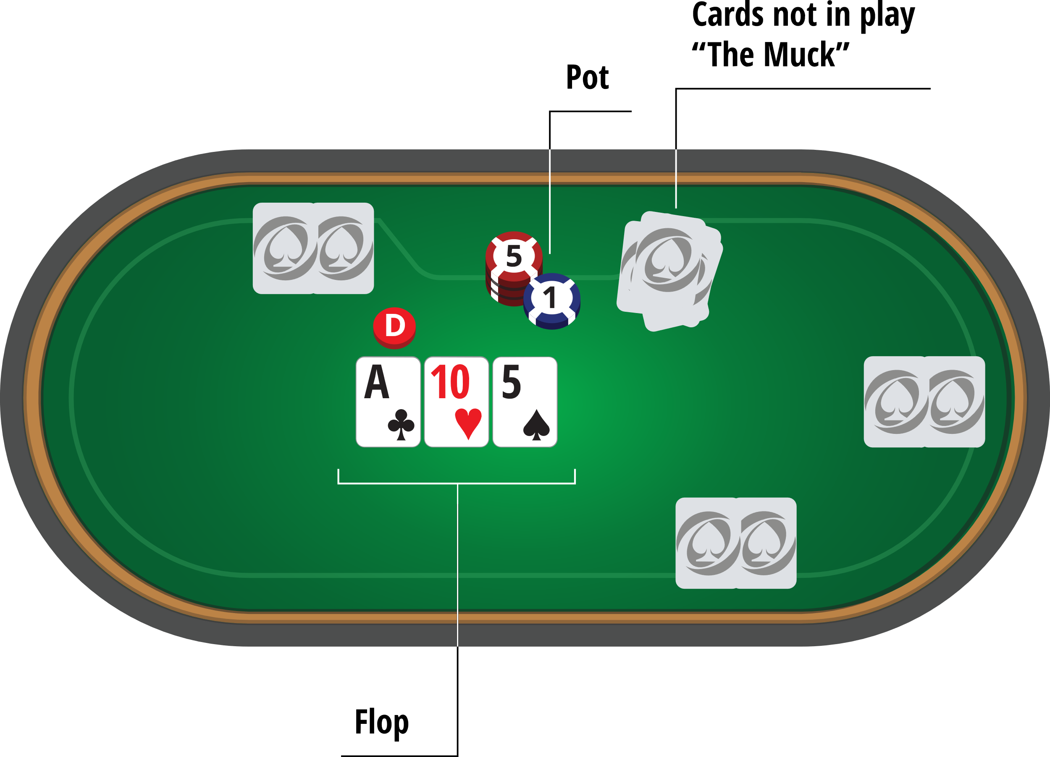
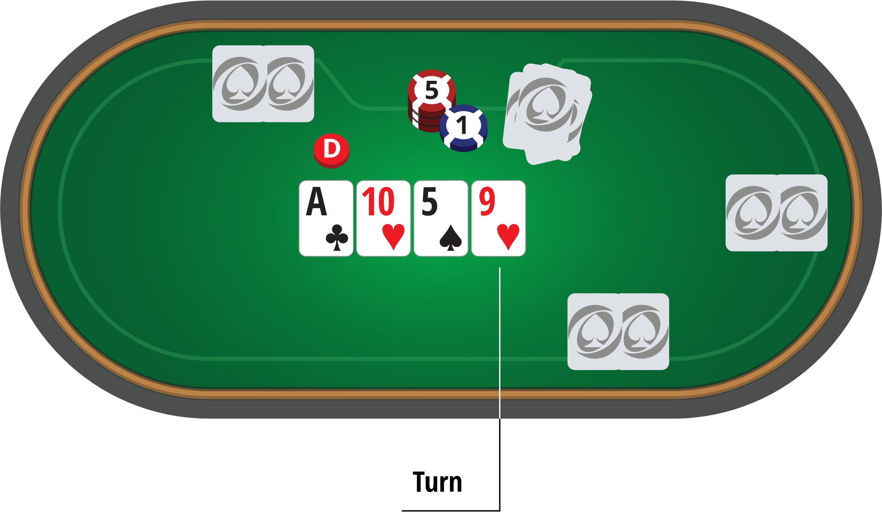
Texas hold’em – Voorbeeld hand
check

Slide 7
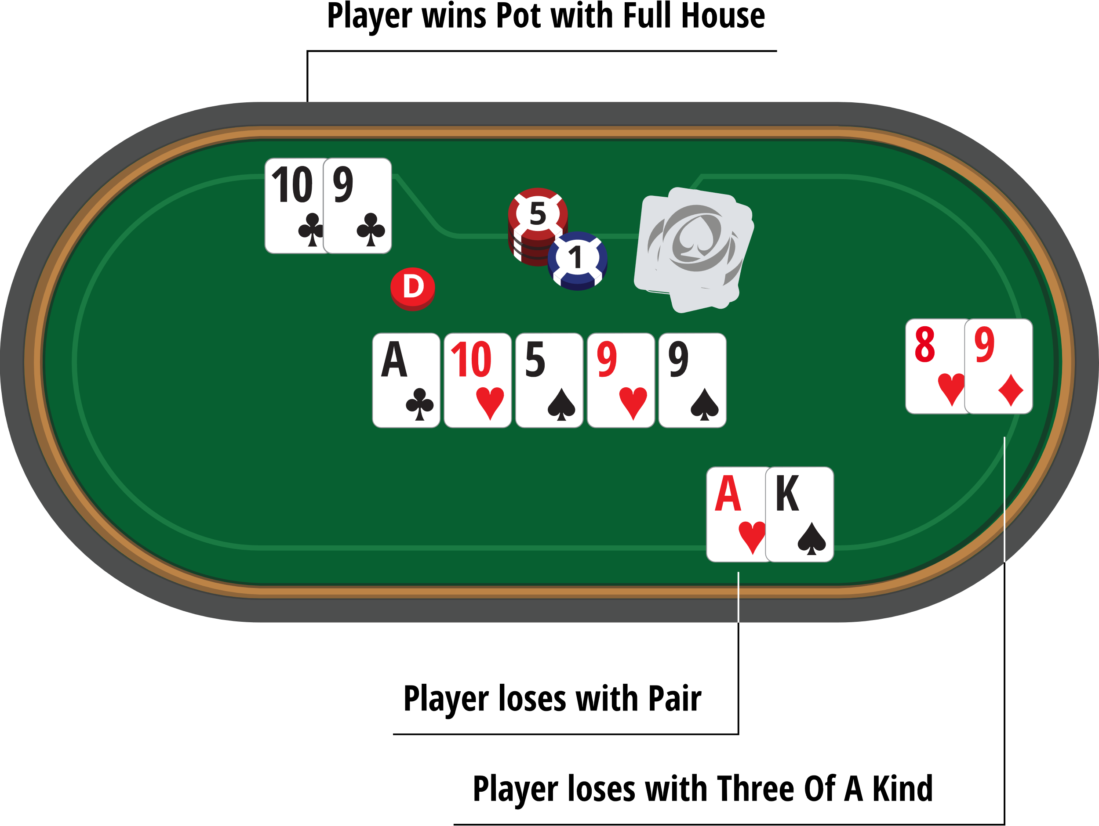
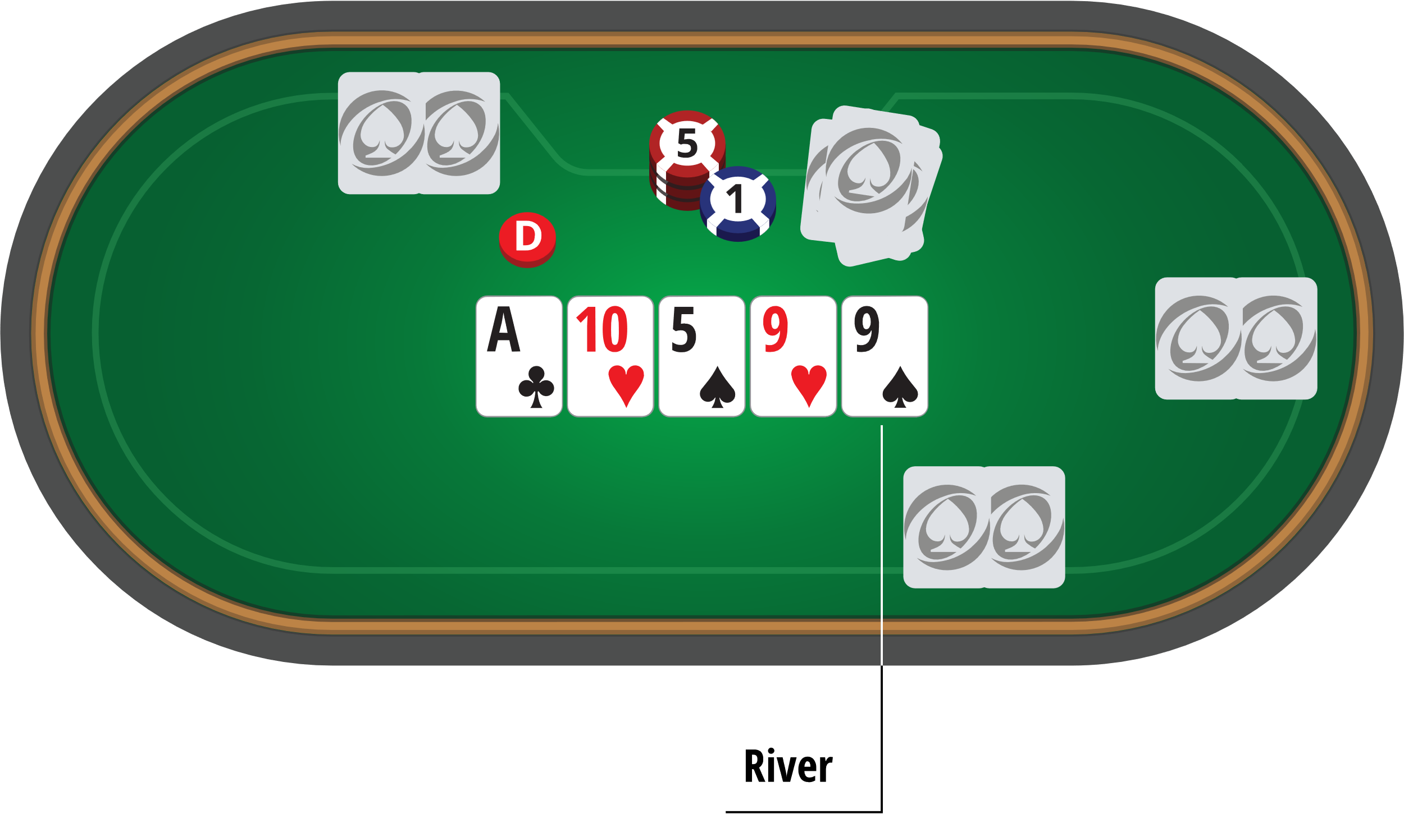
Texas hold’em – Voorbeeld hand

Slide 8
The Poker console app

Slide 9
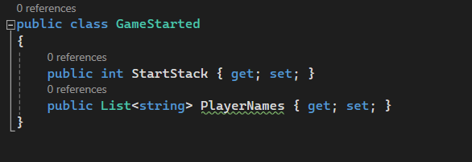
GameStarted

Slide 10
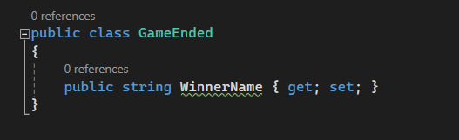
GameEnded

Slide 11
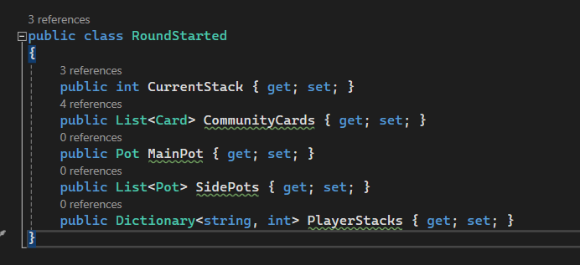
RoundStarted

Slide 12
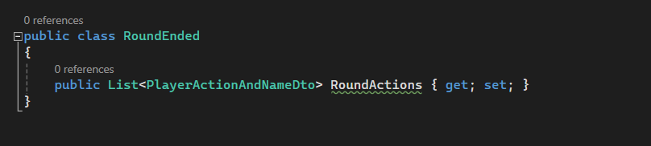
RoundEnded

Slide 13
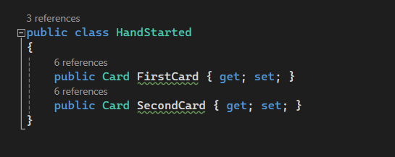
HandStarted

Slide 14
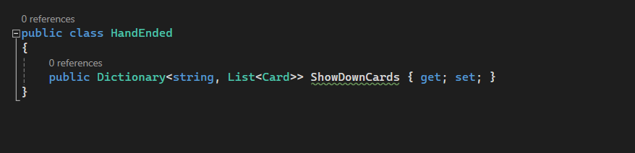
HandEnded

Slide 15
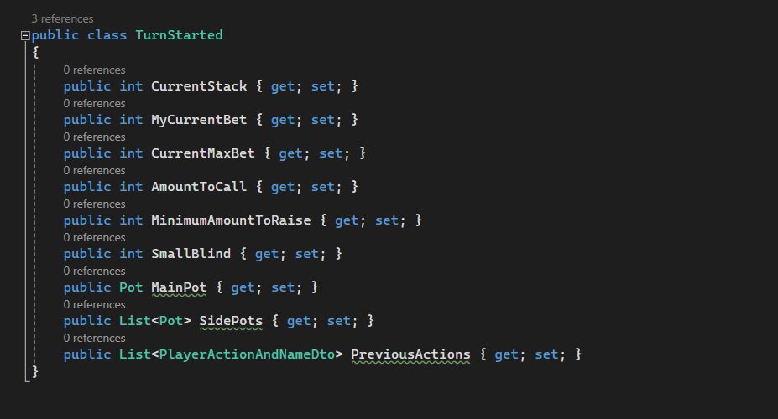
TurnStarted

Slide 16




@involved_it
Veldkant 35C, 2550 Kontich

